Slide 1
臺北市114年度國民小學
本土語言學藝競賽
臺灣原住民族語領隊會議
承辦學校：萬大國小
114 年 8 月 25 日 (一) 10:40

Slide 2
會議內容
01
競賽資料確認
競賽相關事項說明與提醒
02
上台順序抽籤
03
競賽場地介紹
04

Slide 3

01
競賽資料確認

Slide 4
競賽資料確認：報名資料
各校倘因指導教師職務調整或參賽選手轉學等需更改報名資料者，一律於領隊會議時檢具正式說明資料提出更正，各項報名資料於領隊會議確認後，不得更改。如因學校行政作業疏失影響學生參賽權益或發現競賽員未符合參賽資格等情事，教育局將檢討相關人員責任。

Slide 5
競賽資料確認：歌唱組的曲譜資料
報名參加臺灣原住民族語歌唱組競賽，經完成報名事宜後，即不得更改參賽族歌唱組曲譜。

Slide 6
2-1
賽前溫馨提醒

Slide 7
敬請各校領隊務必提醒各競賽選手：
比賽當天進校：
攜帶 數位學生證(或有照片的健保卡、身分證)
數位學生證遺失切結書正本
進入競賽場地時禁止攜帶手機或擴音設備(歌唱除外)。若因手機鈴聲響或擴音設 備音效影響比賽進行，扣總平均成績5分。
競賽員不得穿著學校制服或出現校名、校徽之 制服參加競賽。

Slide 8
2-2
各組報到時間

Slide 9
上午場
選手報到 8:00-8:30
A( 202教室) 阿美族 （北區歌唱19） 撒奇萊 雅族 （北區歌唱4) | B( 204教室) 阿美族 （北區朗讀15） (北區情境演說3) | C(402教室) 泰雅族 （北區朗讀6） （南區朗讀1） （南區情境演說1) （北區歌唱11) （南區歌唱8） 汶水泰雅族 （南區歌唱1) | D(404教室) 排灣族 （北區朗讀11） （北區情境演說2) （北區歌唱16） | E(多功能5教室) 布農族 （北區朗讀2） （南區朗讀8） (北區情境演說2) (南區情境演說1) （北區歌唱12） （南區歌唱5） | G(302教室) 卑南族 （北區朗讀3） （南區朗讀2） （北區歌唱10） （南區歌唱9） | I(304教室) 太魯閣 （北區朗讀6） （南區朗讀2）（北區歌唱6） （南區歌唱4） 賽德克 （北區歌唱4）（南區歌唱2）
上午場計 : |  | ( 176 )人

Slide 10
下午場
選手報到 12:20-12:50
A(202教室) 阿美族 （南區歌唱19） 撒奇萊 雅族 （南區歌唱3) | B( 204教室) 阿美族 （南區朗讀21） （南區情境演說1) 撒奇萊 雅族 （南區朗讀5) |  | D(404教室) 排灣族 （南區朗讀7） （南區歌唱7） | F(多功能5教室)魯凱族 （北區朗讀1） （北區歌唱5） （南區歌唱5） 茂林魯凱族 （南區歌唱1） 拉阿魯哇族 （北區歌唱5） （南區歌唱1） | H(302教室) 鄒族 （北區朗讀2） （南區朗讀1） （北區歌唱7） （南區歌唱3） 邵族 （南區朗讀1） （北區歌唱4） （南區歌唱2） | J(304教室) 賽夏族 （北區朗讀1） （南區朗讀1） （北區歌唱4） （南區歌唱3） 雅美族 （北區朗讀1） （北區歌唱5） （南區歌唱2） 噶瑪蘭族 （北區歌唱4） 卡那卡那富族 （北區歌唱3）
上午場計 : |  | ( 125 )人

Slide 11
報到成功者，
會請工作人員引導學生至準備室
上午場在 8:30之前
下午場在 12:50之前
在準備室的學生，可以先做練習

Slide 12
2-3
競賽報到

Slide 13
選手報到配合事項
◆ 地點：萬大國小育才樓穿堂
◆ 報到時間：上午場 8:00 - 8:30
下午場 12:20 - 12:50
◆ 請各校承辦人務必提醒選手：
超過時間則為逾時，
逾時視為表演賽，不予計分。

Slide 14
競賽員注意事項(摘錄競賽辦法)
競賽員應於規定時間完成報到(上午場8:30，
下午場12:50)，遲到者，取消競賽資格。
承辦學校得參酌參賽者意願，予參賽者安排
至比賽結束後表演，但不予計分。

Slide 15
選手報到配合事項
◆ 出示具照片之證件，
如「數位學生證」或「數位學生證遺失切結書」
◆ 選手簽名
◆ 選手領取參賽證並配戴

Slide 16
離場配合事項
◆ 已完成比賽之選手，
即由工作人員引導離開競賽區。

Slide 17
2-4
競賽規則

Slide 18
競賽內容、規定、評分標準(摘錄競賽辦法)
◆ 朗讀：篇目由教育局事先公布（題目與全國同）
◆ 朗讀競賽員可以帶紙筆進入準備席，題本上可以註記，
上台可以帶著題本，下台時題本交還賽務組人員。

Slide 19
競賽員注意事項(摘錄競賽辦法)
朗讀
◆ 聞呼號後，應即登臺，如呼號3次超過1分鐘不上臺者，
即以棄權論。
◆ 比賽內容與規定不符者，以及未以參賽項目語言比賽者，
視同表演，不予評分。
◆ 競賽時間每人4分鐘，時間一到（即聞鈴響），
應立即下臺，不得繼續朗讀。

Slide 20
競賽員注意事項(摘錄競賽辦法)
情境式演說
◆ 情境式演說抽題後由競賽員將圖稿(A4大小)、自備之筆、
立可帶、裝水容器攜至準備席，進行30分鐘之準備。
競賽員可在圖稿作註記，上臺時可攜帶圖稿進行演說。
◆ 每人限2至3分鐘，競賽員演說完畢後，評判委員就其表
述內容，以該競賽項目之語別向競賽員進行提問，依其
回答情形予以評分（全程以2分鐘為限）。

Slide 21
競賽員注意事項(摘錄競賽辦法)
歌唱-1
◆ 各校得依不同族別分別推派 1 至 2 名學生參賽，
不得伴舞、合音；
伴奏以使用自備之播音設備播放為限。
◆ 時間依選定歌曲而定，每首曲目以不超過5分鐘為原則。
◆ 歌曲可移調、由參賽者自行選定2首演唱曲參賽。
參賽者現場演唱之曲譜應與報名時所提供之曲譜一致。

Slide 22
競賽員注意事項(摘錄競賽辦法)
歌唱-2
◆ 競賽員上臺後，必須連續唱完2首選定之歌曲。
◆ 參賽者應自備播音設備，並自行播放音樂，
另提供賽前測試。
◆ 演唱歌曲與規定曲目不符者，以及未以參賽項目語言
演唱者，視同表演，不予計分。
◆ 聞呼號後，應即登臺演唱，如呼號3次超過1分鐘不上臺者，
即以棄權論。

Slide 23
3
上台順序抽籤

Slide 24
抽籤說明
抽籤方式：以系統抽號辦理

Slide 25
說明
秩序冊電子檔可由本校網站下載
◆ 請自行下載影印給領隊及選手
◆ 相關比賽訊息，務必轉知選手及家長

Slide 26
04
競賽場地介紹

Slide 27
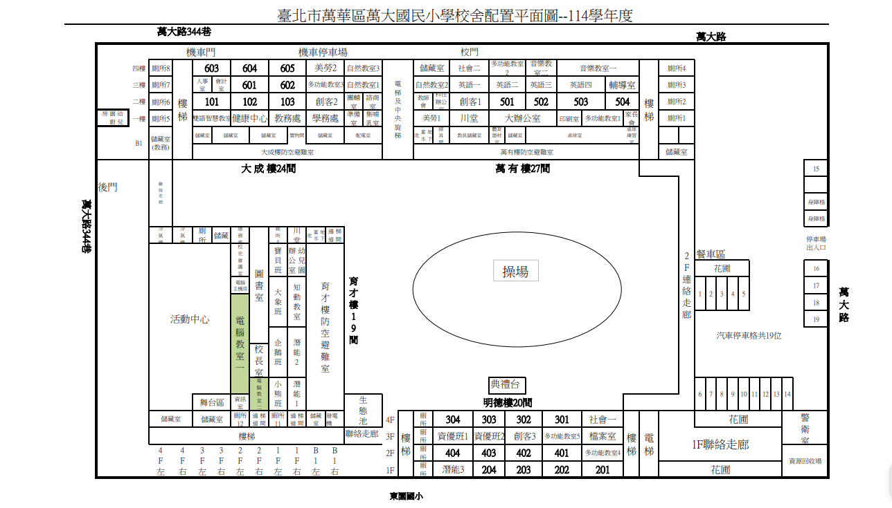
萬有樓 1樓 大辦公室
家長休息室
校內空間不大，建議可依
學生預估上台時間接送。
育才樓 1樓
穿堂
選手報到區
明德樓全棟
競賽管制區
學生報到或更衣後，請依照秩序冊上所列競賽類別，依指示至「準備教室」等候。

Slide 28
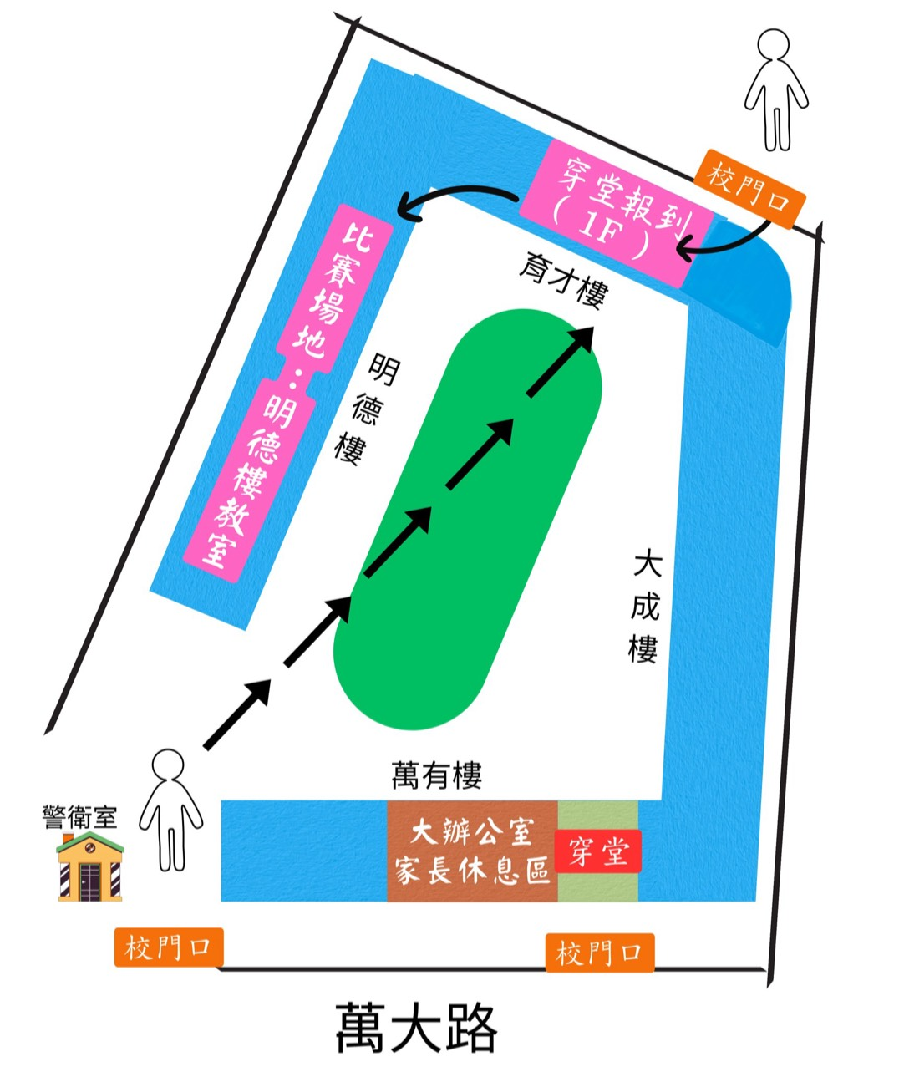
臺北市萬華區
萬大國民小學
校舍配置平面圖

Slide 29
請家長、教師於指定之可活動區域
休息室休息，不得進入競賽場所或
準備室指導與賽學生，違者取消學
生競賽權。

Slide 30
請各校務必
詳閱競賽辦法，
以利維護選手權益。

Slide 31

報告完畢
謝謝您的參與！
PPT模板下载：www.1ppt.com/moban/ 行业PPT模板：www.1ppt.com/hangye/
节日PPT模板：www.1ppt.com/jieri/ PPT素材下载：www.1ppt.com/sucai/
PPT背景图片：www.1ppt.com/beijing/ PPT图表下载：www.1ppt.com/tubiao/
优秀PPT下载：www.1ppt.com/xiazai/ PPT教程： www.1ppt.com/powerpoint/
Word教程： www.1ppt.com/word/ Excel教程：www.1ppt.com/excel/
资料下载：www.1ppt.com/ziliao/ PPT课件下载：www.1ppt.com/kejian/
范文下载：www.1ppt.com/fanwen/ 试卷下载：www.1ppt.com/shiti/
教案下载：www.1ppt.com/jiaoan/ PPT论坛：www.1ppt.cn

